Slide 1
МНОЖЕЊЕ И ДИЈЕЉЕЊЕ

Slide 2
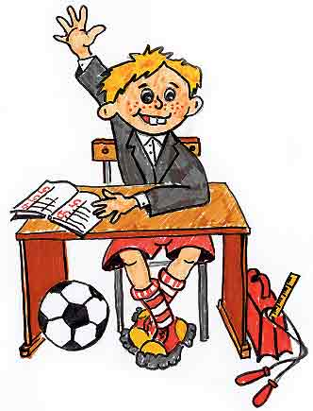
1. Израчунај сљедеће задатке:
a) 45+45:9 =
б) 71- 42:6 =
в) 10·(10-7) =
г) 56:8+47 =
45+5=50
71-7=64
10·3=30
7+47=54

Slide 3
2. Израчунај збир ако је први сабирак 28, а други је производ бројева 7 и 8.
28+(7·8) =
28+56 =84
3. Умањеник је 96, а умањилац производ бројева 6 и 8. Израчунај разлику!
96-(6·8)=
96-48=48
4. Дјељеник је 81, а дјелилац је разлика бројева 60 и 51.
Израчунај количник!
81:(60-51) =
81:9=9

Slide 4
5. Стави заграду тако да се добију тачне једнакости!
16 – 7 · 2 = 18
(16 – 7) · 2 = 9 · 2 = 18
6 · 9 - 7 = 12
6 · ( 9 – 7) = 6 · 2 = 12
5· 8 - 4 = 20
5 · (8 – 4) = 5 · 4 = 20
21 + 15 : 4 = 9
(21 + 15) : 4 = 36 : 4 = 9

Slide 5
Задаци за самосталан рад: Урадити преостале задатке у Радном листу на 65. страни.

